Slide 1
TEHNOLOGIA LIPOZOMALĂ - NOUL NIVEL DE BIOACCESIBILITATE
Notes:
Coral Club prezintă noua formă a substanțelor nutritive, fabricate prin tehnologii moderne.
Tehnologia de livrare lipozomală asigură eficiența ridicată a produsului, ușurință în administrarea acestuia și minimizarea efectelor secundare.
Cel care a descris pentru prima dată acțiunea lipozomilor a fost cercetătorul englez Alec Bangham, în anul 1965. Acesta a analizat efectul fosfolipidelor asupra proceselor de coagulare a sângelui. În urma studiului a rezultat că fosfolipidele au capacitatea de a forma particule bistratificate. Ca structură, ele sunt asemănătoare membranelor celulelor, fiind capabile să rețină în interior diversele substanțe active. Această tehnologie și-a găsit aplicabilitatea în medicină, fiind utilizată în prezent pentru creșterea bioaccesibilității substanțelor active.

Slide 2
PENTRU CE SUNT NECESARI LIPOZOMII?
1
Pentru direcționarea exactă și în siguranță în celulă a substanței active.
2
Pentru păstrarea integrității substanței active pe traseul spre celulă.
Notes:
Utilizarea formei lipozomale permite eliminarea factorilor care limitează eficiența administrării orale a anumitor substanțe nutritive. Forma lichidă de prezentare face produsele accesibile celor care întâmpină dificultăți în înghițirea tabletelor sau a capsulelor.

Slide 3
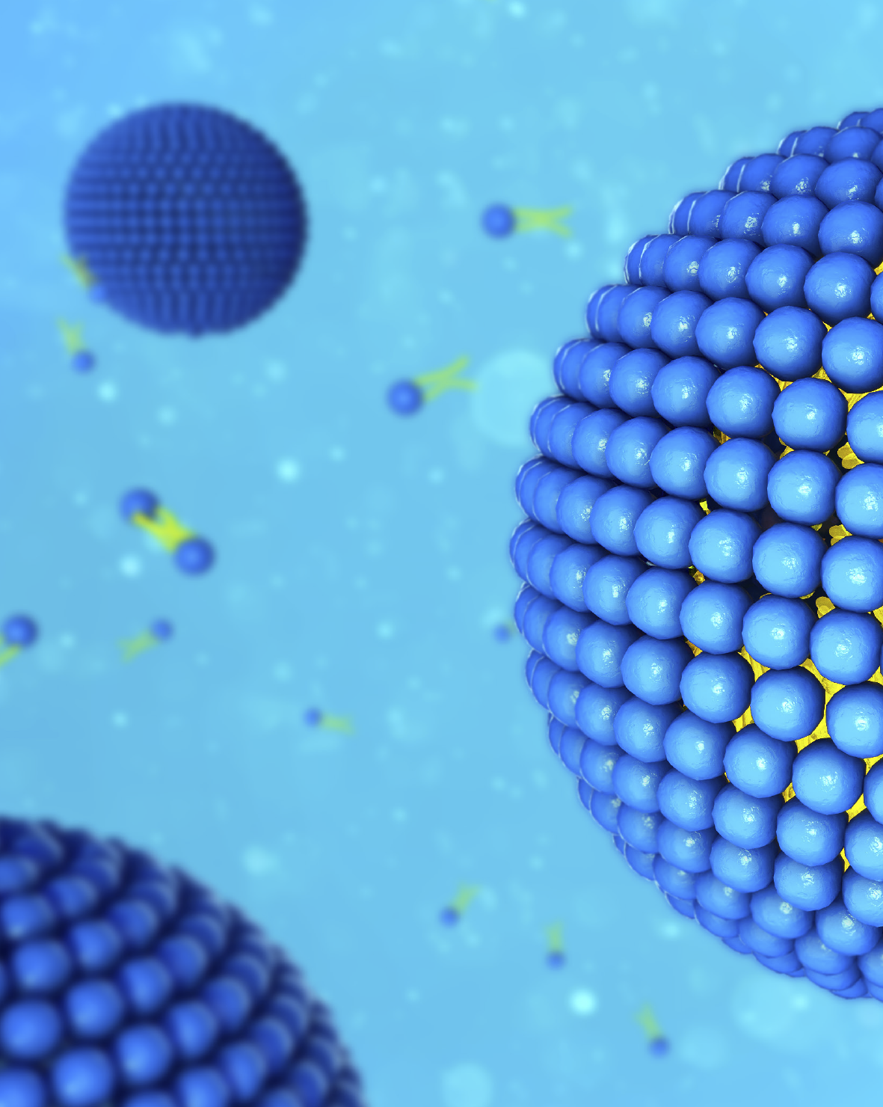
AVANTAJELE CHEIE ALE LIPOZOMILOR
BIOACCESIBILITATE ȘI EFICIENȚĂ
Cele mai multe componente active nu sunt complet asimilate. Forma LIPOZOMALĂ crește eficiența și bioaccesibilitatea substanței active.
ACȚIONEAZĂ CU BLÂNDEȚE
Lipozomii nu irită tractul gastro-intestinal și provoacă mai puține efecte secundare.
SIGURANȚĂ
Lipozomii nu sunt nici toxici, nici alergogeni. Conțin o cantitate minimă de excipienți și nu conțin zahăr.
Notes:
Produsele lipozomale nu conțin ingrediente agresive chimic, iar excipienții sunt reduși la minim.
Tehnologia lipozomală reprezintă un sistem modern de livrare a nutrienților sănătoși, care garantează bioaccesibilitatea ridicată a substanței active și siguranța produsului pentru organism.

Slide 4
CE ESTE LIPOZOMUL?
BISTRAT LIPIDIC
LIPOZOMUL
este o particulă sferică goală, în interiorul căreia se află substanța activă.
Membrana lipozomului este formată din fosfolipide, care intră și în componența membranelor celulare din organismul uman.
SUBSTANȚĂ ACTIVĂ
FOSFOLIPIDELE
Materialul de construcție pentru celulele organismului.
Acestea înlocuiesc secțiunile distruse de membrană
celulară, protejându-le de toxine și de acțiunea radicalilor liberi.
биологически совместима
полностью усваивается
Pentru lipozomii CureSupport se folosesc fosfolipide din lecitină de floarea soarelui.
организмом
Notes:
La sfârșitul secolului XX cercetătorii au descoperit că sferele lipozomale pot fi umplute cu ingrediente active: vitamine și alte componente valoroase, lipozomii putând fi utilizați pentru protejarea și livrarea acestor substanțe active în celula organismului.
Lipozomii sunt formați din fosfolipide, incluzând ingrediente active solubile în apă (vitamina C) sau în grăsimi (vitamina D3 sau curcumina). Substanța activă bine protejată este mai puțin afectată de sucurile gastrice și enzime. Pe de altă parte, efectul negativ al acesteia asupra tractului intestinal este unul minim.

Slide 5
Fosfolipidele sunt formate dintr-un ”cap” solubil în apă (hidrofil) și dintr-o ”codiță” slubilă în grăsimi (hidrofobă).
Conectându-se cu ajutorul ”cozilor”, fosfolipidele formează un strat lipidic dublu. Acesta poate conține atât substanțe active solubile în grăsimi, cât și substanțe active solubile în apă.
Notes:
Lipozomul are proprietăți amfifile, adică acesta poate conține și elibera concomitent atât componente solubile în apă (hidrofile), cât și componente solubile în grăsimi (lipofile), pe care le conține bistratul, spațiul dintre straturile de fosfolipide, precum și zona dintre ”cozile” acestora.

Slide 6
MECANISMUL DE ACȚIUNE
A PRODUSULUI LIPOZOMIC
Substața activă este inclusă în membrana LIPOZOMALĂ.
Contopindu-se cu celula, lipozomul fuzionează cu membrana celulară și eliberează substanța activă.
Substanța activă intră în celulă și este asimilată de către organism în concentrația maximă accesibilă.
Notes:
Structura dublu stratificată din fosfolipide a lipozomului este prietenoasă prin natura sa cu membrana celulară, fiind bio-compatibilă cu aceasta. După ce ajunge la celulă, membrana fosfolipidică a lipozomilor fuzionează cu membrana celulară cu care este biologic compatibilă. Concomitent, are loc un alt proces pozitiv - fosfolipidele din lipozomi sunt încorporate în fosfolipidele distruse de radicalii liberi din membrana celulei, refăcând structura și funcțiile de apărare ale acesteia.

Slide 7
LIPOSOMAL VITAMIN C
VITAMINA C LIPOZOMALĂ
VOLUM:
100 ml /3.38 fl.oz
DOZAJ:
2,5 ml (500 mg vitamina C, reprezentând 833% din necesarul zilnic)
COMPOZIȚIE:
vitamina C (acid ascorbic), apă, lecitină din floarea soarelui, glicerină, sorbat de potasiu, vitamina E (D-alpha-tocoferol)
Cod: 2166
Notes:
Vitamina С este cel mai important antioxidant pentru organism. În procesul evoluției, omul și-a pierdut capacitatea de a sintetiza vitamina C, acesta având în prezent posibilitatea de a obține vitamina C din alimente și suplimente sintetice. Deoarece vitamina C nu se acumulează în organism, rezerva de această vitamină trebuie suplinită cu regularitate. Principalele surse de vitamina C sunt legumele și fructele proaspete, însă, în cazul depozitării incorecte sau al prelucrării termice, conținutul de vitamina C se reduce de zece ori.

Slide 8
IMUNITATE, TINEREȚE, ANTISTRES
VITAMINA С
Vitamina C este cel mai important antioxidant pentru organism. Omul poate obține această vitamină numai din hrană.
Sursele principale: ardei gras roșu, coacăze negre, citrice, măceșe.
Vitamine C ajută la asimilarea proteinelor, calciului, fierului, vitaminei E și a altor minerale și vitamine importante. Este implicată în funcționarea sistemelor imunitar, hormonal, nervos și cardio-vascular.
Notes:
PROPRIETĂȚILE SĂNĂTOASE ALE VITAMINEI C
participă la sinteza colagenului și a elastinei, a propriului acid hialuronic, hormonilor steroidieni, formelor active de acid folic, vitamina D, a multor enzime.
Protejează organismul de acțiunea radicalilor liberi.
Completează efectul exercitat de alt antioxidant – vitamina E.
Protejează pielea de efectul nociv al ultravioletelor.
Fortifică vasele de sânge, alături de vitamina P.
Ajută la regenerarea țesuturilor și a mucoaselor.
Accelerează eliminarea substanțelor toxice din organism: plumb, cupru, mercur, vanadiu.
Crește rezistența la oboseală și efort a organismului.

Slide 9
VITAMINA С LIPOZOMALĂ: BIOACCESIBILITATE MAXIMĂ
Formă accesibilă de administrare: Vitamina C LIPOZOMALĂ se administrează oral
Acțiune țintită:
pătrunde direct în celulă
Fără efecte secundare
Nu este distrusă de sucul gastric și nu irită tractul gastro-intestinal
Protecție suplimentară a celulelor:
Conține fosfolipide, care reprezintă materialul de construcție pentru membranele celulare

Slide 10
LIPOSOMAL VITAMIN D3
VITAMINA D3 LIPOZOMALĂ
VOLUM:
60 ml /2 fl.oz
DOZAJ
0,5 ml (10 mkg/400 IU vitamina D3, reprezentând 200% din necesarul zilnic recomandat)
COMPOZIȚIE:
Vitamina D3 (colecalciferol), xilitol, lecitină din floarea soarelui, glicerină,apă, sorbat de potasiu, aromă naturală de caise, vitamina Е ( D-alpha-tocoferol)
Cod: 2167
Notes:
Vitamina D3 joacă un rol important în organismul uman în decursul întregii existențe a acestuia, încă din fragedă copilărie.
Vitamina D se sintetizează în piele sub acțiunea razelor ultraviolete, într-un anumit interval orar ( de la 11.00 la 14.00) și în anumite condiții: inexistența poluării, a cerului noros, aplicarea pe piele a cremelor de protecție solară, îmbrăcăminte strânsă pe corp.

Slide 11
ENERGIE, MIȘCARE, IMUNITATE
Vitamina D3
Reglează asimilarea calciului, a magneziului, fosforului și echilibrul acestora în țesutul osos
Fortifică imunitatea
Este necesară pentru funcționarea normală a sistemelor reproducătoare feminin și masculin
Notes:
Vitamina D are, în organism, funcții imunitară, metabolică, cognitivă și reproducătoare:
Activează sinteza proteinelor de apărare, care reduc probabilitatea de a dezvolta afecțiuni virale și infecțioase;
Îmbunătățește memoria, abilitățile motorii fine, vederea, auzul, coordonarea și viteza de reacție.
Persoanele care au un aport suficient de vitamina D trec mai ușor prin situațiile stresante: frig, schimbările de fus orar, munca în timpul nopții, examene.
Reduce riscul de obezitate și diabet zaharat.

Slide 12
Notes:
În lumea contemporană, se constată un conținut insuficient de vitamina D3 în sânge la 30-50% din populație , indiferent de domiciliu și statut social.
Este dificil să beneficiezi de un aport suficient de vitamina D3 doar din alimentație. Sursele de vitamina D3 sunt gălbenușul de ou, uleiul din ficat de cod, anghila (țiparul), heringul de Atlantic, somonul, stridiile, hribii, ciupercile albe.
Vitamina D3 nu se găsește în legume și fructe, de aceea tuturor persoanelor sănătoase li se recomandă administrarea de vitamina D3 în doză fiziologică, nu numai în lunile de iarnă, ci și în cele de vară.

Slide 13
VITAMINA D3 LIPOZOMALĂ: SIGURANȚĂ MAXIMĂ ȘI FORMĂ BIOACCESIBILĂ
Lipozomii formează o barieră de protecție și apără pereții stomacului și ai intestinelor de contactul cu substanța activă.
Substanța activă este asimilată de către celulă în concentrația maximă posibilă.
Lipozomii livrează vitamina D3 direct în celulă.
Notes:
Vitamina D3 în formă lipozomală asigură organismului substanța activă vitală în forma bioaccesibilă maximă.

Slide 14
LIPOSOMAL CURCUMIN
CURCUMINA LIPOZOMALĂ
volum:
100 ml /3.38 fl.oz
DOZAJ
5 ml (50 mg curcumină)
COMPOZIȚIE:
apă, xilitol, lecitină, glicerină, Cureit (extract de curcuma), sorbat de potasiu, steviolglicozide, vitamina E (D-alpha-tocoferol), gumă Xantan
Cod 2165
Notes:
Curcumina LIPOZOMALĂ este noua formulă biodisponibilă a curcuminei, cu o eficiență excepțională.
În acest produs nou, problema asimilării eficiente a Curcumei a fost rezolvată cu ajutorul tehnologiei avansate patentate PNS (Polar-Non-Polar Sandwiching), dezvoltată de compania Aurea Biolabs. De peste 40 ani această companie este specializată în dezvoltarea nutraceuticalelor cu avantaje funcționale. Aurea Biolabs a recreat matricea naturală completă a curcumei — Cureit, care se asimilează de 10 ori mai bine decât extractul obișnuit.

Slide 15
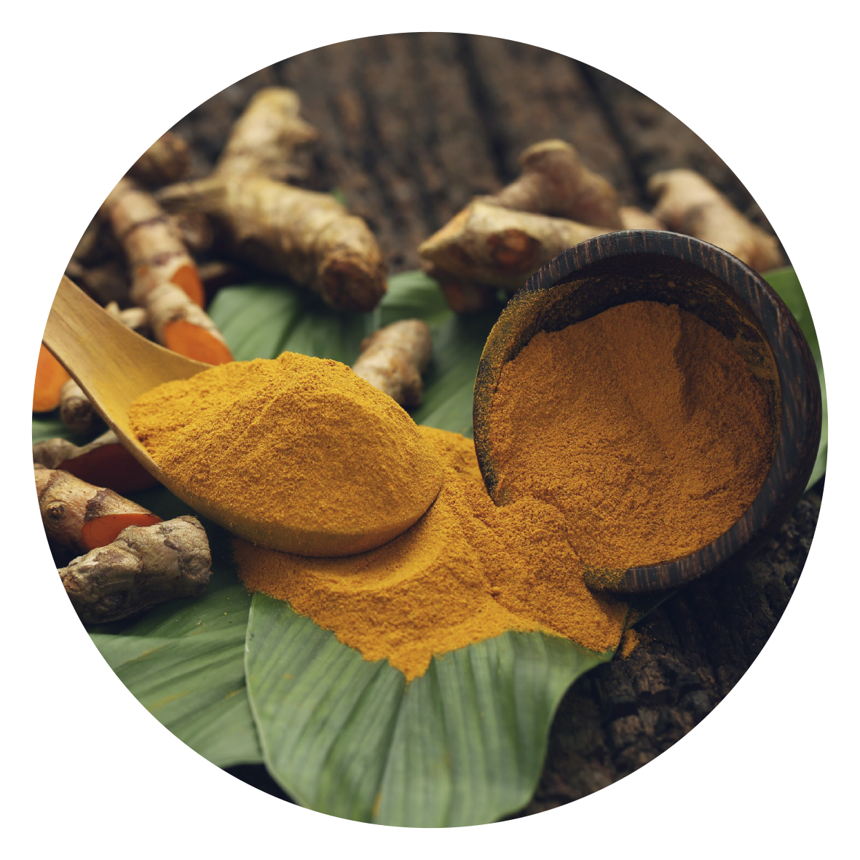
CURCUMA
Curcuma este o pulbere din rădăcinile plantei Curcuma longa. Reprezintă o componentă vegetală cu un spectru larg de proprietăți utile.
Se utilizează în medicina ayurvedică ca antiinflamator.
Se folosește frecvent ca și condiment care îmbunătățește digestia.
Notes:
Curcuma este un condiment din India, supranumit ”aurul oriental”, și asta nu numai pentru culoarea sa strălucitoare, ci și pentru numeroasele proprietăți benefice pentru sănătate. În Ayurveda, știința indiană antică a sănătății, curcumina este cunoscută ca mijloc de purificare a organismului, pentru îmbunătățirea digestiei, cicatrizarea rănilor, a arsurilor și ca antitusiv.

Slide 16
DIGESTIE, MIȘCARE, REGENERARE
CURCUMINA
Ajută la reducerea nivelului de colesterol și la funcționarea normală a ficatului și a vezicii biliare.
Fortifică imunitatea, inclusiv imunitatea antitumorală.
Contribuie la reducerea durerii din articulații.
Ajută la ameliorarea simptomelor de depresie.
Contribuie la scăderea greutății, detoxifierea sângelui și a vaselor de sânge.
Există date despre beneficiile curcuminei pentru îmbunătățirea funcțiilor cognitive
Notes:
Studiile științifice moderne au descoperit și demonstrat numeroase noi posibilități ale curcumei și ale principalei sale substanțe active – curcumina.
Curcuma a început să fie utilizată în diverse procese antiinflamatorii ale sistemelor cardio-vascular, nervos, musculo-scheletic, ca mijloc de fortificare a sistemului imunitar, inclusiv ca antitumoral.
Se știe că acest produs, curcumina, îmbunătățește funcțiile hepatice și ale vezicii biliare, reglează nivelul de colesterol și zahăr din sânge. Activitatea antioxidantă ridicată a curcuminei atenuează acțiunea distructivă a radicalilor liberi, inhibând procesele de îmbătrânire a celulelor.

Slide 17
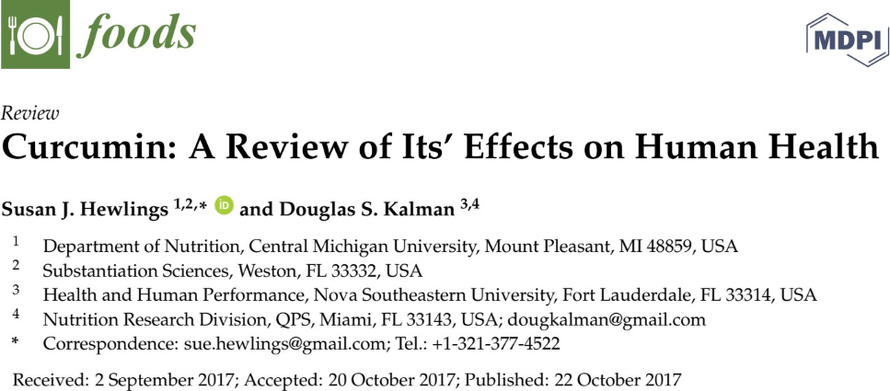
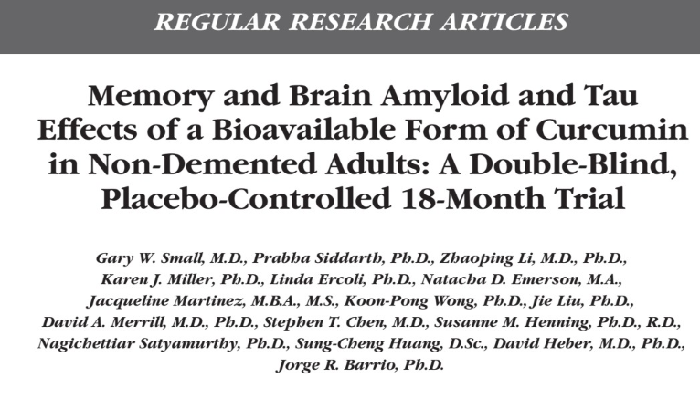
STUDIILE EFECTUATE ÎN ULTIMII ANI

Slide 18
Tehnologia PNS (Polar-Non-polar Sandwiching Technology) pentru creșterea eficienței biologice a substanțelor nutritive
TEHNOLOGIA PNS ȘI FORMULA CUREIT
Îmbunătățește proprietățile funcționale ale produsului.
Îmbunătățește stabilitatea produsului.
Crește bio-eficiența.
Notes:
Cureit - nu este doar un extract din rizomii de curcuma longa, ci conține curcumină (puritate de 95 %), extrasă din curcuma și introdusă între alte componente biologic active, izolate din curcuma în condiții speciale.
În matricea reconstituită curcumina este protejată în interiorul așa-numitului sandwich polar – non-polar, format din carbohidrați, fibre alimentare, proteine, pe de o parte, și uleiuri esențiale, pe de altă parte.
În continuare, acest compus sinergic este introdus într-o membrană lipozomală dublustratificată. Acest lucru permite curcuminei active să pătrundă prin membranele celulare, fără nici un fel de distrugeri structurale, îmbunătățind semnificativ în acest fel proprietățile funcționale și stabilitatea acesteia.

Slide 19
BUCURAȚI-VĂ DE TOATE BENEFICIILE CURCUMINEI
Formula Cureit
+
Tehnologia lipozomală
formulă bioactivă stabilă + bioaccesibilitate sporită pentru celulele organismului
Notes:
În urma utilizării a două tehnologii inovatoare – tehnologia lipozomală și PNS (Polar-Non-polar Sandwiching ) se obține bioaccesibilitatea maximă posibilă a produsului, fiind asigurată în acest fel livrarea direcționată a curcuminei.

Slide 20
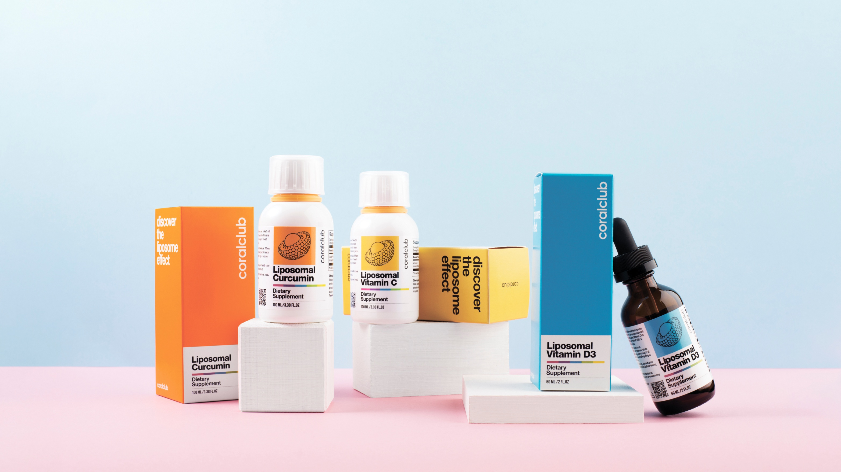
NOUL NIVEL DE BIOACCESIBILITATE ȘI EFICIENȚĂ
GAMA DE PRODUSE LIPOZOMALE CORAL CLUB
Vitamina D3
energie, mișcare, imunitate
Curcumina
digestie, mișcare,
regenerare
Vitamina C
imunitate, tinerețe, antistres

